Slide 1
RUMŠIŠKĖS
Viktorina 2018 m.
I dalis

Slide 2
1 klausimas
Inkstų funkciją mes galime išmatuoti įvairiais metodais ir išreikšti kaip GFG. Galime išmatuoti ir kiekvieno inksto funkciją atskirai. Viename inkste gali būti iki 1 mln. nefronų. Gal galime išmatuoti ir vieno nefrono funkciją?
Žinoma, galima.
Kažkokia nesąmonė, aišku, istorijoje yra buvę kai pakaustė blusą.
Sunku įsivaizduoti: inkstas sveria apie 150 gramų: 1 mln. nefronų = 0,00015 gramo. O aplink nefroną yra dar ir kraujagyslės, intersticiumas.

Slide 3
1 klausimo atsakymas
Mayo ir Klivlendo klinikos. 1388 gyvi donorai. Prieš transplantaciją atliekama inkstų kompiuterinė tomografija (KT) ir GFG (iotalamato klirenso metodu). Transplantacijos metu atliekama „nulinė inksto biopsija“.
Inkstų žievės tūris apskaičiuotas iš KT, iš biopsijos – glomerulų paviršius: žievės paviršius. Apskaičiuota, kiek nefronų yra inkste, GFG (viso inksto) padalintas iš nefronų skaičiaus.
Vidurkiai: donorų amžius 44 metai, GFG 115 ml/min., vieno nefrono GFG 80 nl/min., vidutinis nefronų skaičius viename inkste – 860000.
Vieno nefrono GFG nekoreliavo su amžiumi, lytimi ir ūgiu ≤ 190 cm.
Koreliavo su nutukimu, galutiniu inkstų nepakankamumo buvimu šeimoje, ūgiu ≥190 cm.
Inkstų biopsijose didesni nefronai, glomerulosklerozė ar arteriosklerozė koreliavo su didesniu vieno nefrono GFG.
Teisingas atsakymas – 1.
Šaltinis: Denic et al. Single-nephron glomerular filtration rate in healthy adults. N. Engl. J. Med., 2017,373:2349-2357.

Slide 4
2 klausimas
Kokia Jūsų nuomonė – kam didesnė yra širdies – kraujagyslių „įvykių“ rizika?
Pacientams su normaliu GFG.
Pacientams su padidėjusiu GFG.
Pacientams su sumažėjusiu GFG.

Slide 5
2 klausimo atsakymas
8794 pacientai (vidutinis amžius 52 m.), iš kurių 89 proc. sirgo arterine hipertenzija, stebėti vidutiniškai 6,2 metus. Per tą laiką buvo 722 širdies – kraujagyslių įvykiai. Padidėjusio GFG grupėje jų buvo 1,8 per 100 pacientų – metų, sumažėjusio GFG – 2,1 įvykio, normalaus 1,2 įvykio.
Teisingi atsakymai 2 ir 3.
Sumažėjusio GFG grupės pacientai buvo vyresni, daugiau diabetikų, didesnis kreatinino kiekis.
Grupių GFG vidurkiai: sumažėjusio GFG – 48,2 ml/min., normalaus 81,4 ml/min., padidėjusio 111,2 ml/min. (pagal CKD-EPI).
Autorių aiškinimas – kad neaišku. V. K. ~ 90 proc. hipertonikai.
Šaltinis: G. Reborldiet et. oth. Glomerular hyperfiltration is a predictor of adverse cardiovascular outcomes. K. I., January 2018, vol. 93, issue 1, 195-203.

Slide 6
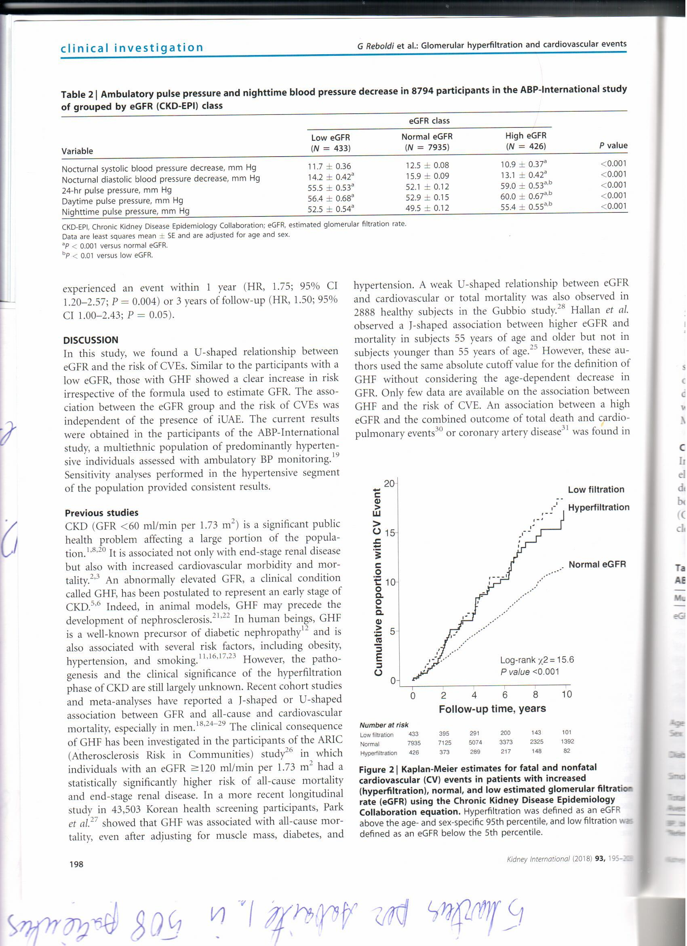

Slide 7
3 klausimas
HIF? Kas tai?
Grybų micelio (grybienos) dalis
Futbolo komandos pavadinimo santrumpa
Henrikas išėjo fermon (santrumpa)
Hypoxia inducible factors (santrumpa)

Slide 8
3 klausimo atsakymas
Hypoxia inducible factors (HIF) – baltymai, kurie dalyvauja perduodant signalą gaminti eritropoetiną (EPO). Kaip žinome, 90 proc. EPO gamina inkstų žievės peritubuliniai fibroblastai, 10 proc. – kepenys. Signalas gaminti EPO – hipoksija, o to signalo perdavime dalyvauja HIF.
Jeigu sumažinti HIF skaldymą (surišti tą darantį fermentą prolyl-hydralazę), padidės HIF kiekis ir padidės endogeninio EPO gamyba.
Šiuo metu 2/3 fazės tyrimai vyksta su 4 HIF stabilizatoriais (roxadustatu, daprodustatu, vadadustatu, molidustatu).
Visi preparatai naudojami per burną, didina Hb, nors EPO lygiai kraujyje buvo mažesni, nei naudojant EPO. Juos naudojant neblogai veikė ir per burną naudojama geležis (mažindami hepcidino lygį), todėl perpektyvūs esant uždegimui.
Vyksta tyrimai su tūkstančiais pacientų, todėl HIF stabilizatorių klinikinė ateitis dar neaiški.
Teisingas atsakymas – 4. Jei nebūtų visos didžiosios raidės - 1.
Šaltinis: D.W. Coyue, D. Goldsmith, I. C. Macdougall. New options for the anemia in chronic kidney diseases. K. I. Supp., vol. 7, issue 3, December 2017, p. 157-163.

Slide 9
4 klausimas
Mes visi žinome dažniausią paveldimą inkstų ligą – autosominę policistozę, kai, didėjant daugybinėms inkstų cistoms, didėja inkstai ir gali vystytis inkstų nepakankamumas. Bandoma lėtinti cistų didėjimą naudojant vazopresino V2 antagonistus (pvz. tolvaptaną). Kurie teiginiai Jums atrodo teisingi?
Tolvaptanas lėtina inkstų nepakankamumo progresavimą, teoriškai paskaičiuota, kad jo naudojimas 4 metus – vieniems metams atitolintų dializes (GFG ↓ 2,34 ml/min gydymo, ↓ 3,61 ml/min placebo grupėse per 1 metus).
Tolvaptanas 10 proc. pacientų sukelia sunkiai toleruojamą akvarezę, 5,6 proc. pacientų padidėja kepenų transaminazės.
Na maiste ribojimas ir padidėjęs skysčių vartojimas irgi lėtina policistozės progresavimą.

Slide 10
4 klausimo atsakymas
REPRISE – 3 fazės randomizuotas tyrimas, taikant tolvaptaną arba placebo 1519 policistoze sergančių su eGFG 25 – 65 ml/min. /1,73 m² vienus metus.
Visi teiginiai teisingi ir atspindi tyrimo rezultatus.
Šaltinis: Ch. M. Wyatt, Y. Le Meur. Reprise: tolvaptan in advanced polycystic kidney disease. K.I., February 2018, vol. 93, issue 2, 292-295.

Slide 12
5 klausimas
Nefrologai žino, kad IgA nefropatija (IgAN) yra dažniausias glomerulonefritas, ypač azijiečiams ir retas juodosios rasės žmonėms.
Kurie teiginiai Jums atrodytų teisingi?
IgAN dažnai pasireiškia makrohematurijos epizodais.
IgAN būdinga mikrohematurija ir nedidelė (iki 1g/24val) proteinurija.
Vyresnio amžiaus (virš 65 m.) pacientams IgAN diagnozės nustatymo (biopsijos) metu dažniau būna nefrozinė proteinurija ir ūminis inkstų pažeidimas.
Per 20 – 30 metų iki 50 proc. sergančiųjų IgAN išsivysto galutinis inkstų nepakankamumas.

Slide 13
5 klausimo atsakymas (I)
IgAN diagnozuojama tik su inkstų biopsija. Inkstų biopsijos indikacijos skiriasi tarp atskirų šalių ir net atskirų vienos šalies centrų, todėl kalbėti apie IgAN dažnį, klinikinį pasireiškimą ir prognozę, būdingą šiai ligai yra sunku. Pvz., manoma, kad azijiečių IgAN yra agresyvesnė.
NDT kovo mėn. numeryje yra paskelbti Ispanijos glomerulonefritų registro duomenys (1994 – 2013) apie IgAN.
Ispanai nagrinėjo 2961 IgAN atvejus, grupuodami pagal diagnozės nustatymo laikotarpius (1994 – 97; 1998 – 01; 2002 – 05; 2006 – 09; 2010 – 13) ir amžiaus grupes (< 16 m; 17 – 44 m; 45 – 64 m.; > 65 m.)

Slide 14
5 klausimo atsakymas (II)
1 teiginys neteisingas, nes makrohematurija pagal amžiaus grupes buvo: 40,6 proc.; 14,4 proc.; 4,1 proc.; 3,4 proc.
Išvada: tik vaikams (kurių buvo 8 proc.) makrohematurija yra dažna ligos manifestacija.
2 teiginys neteisingas, nes ispanų tyrime proteinurija 1 – 3,5 g/24 val. buvo: 31,1 proc.; 62,5 proc.; 67 proc.; 58,3 proc.
Nefrozinio lygio proteinurija ( > 3,5 g/24val.) buvo atitinkamai 11,4 proc.;13,1 proc.; 12,1 proc.; 17,7 proc.
Išvada: IgAN būdinga gana ženkli proteinurija.

Slide 15
5 klausimo atsakymas (III)
Trečias teiginys teisingas, nes pacientų virš 65 m.a. tarpe nefrozinė proteinurija buvo 17,7 proc., o ŪIP – 43,2 proc.
Ketvirtas teiginys teisingas.
Gal tai tik ispaniška IgAN, bet duomenys įspūdingi (100 centrų, ilgas laikotarpis, o ir šalis gana nefrologiška – transplantologiška).
Šaltinis: E. Gutierrez et oth. NDT, March 2018; vol.33, No3,472-477

Slide 16
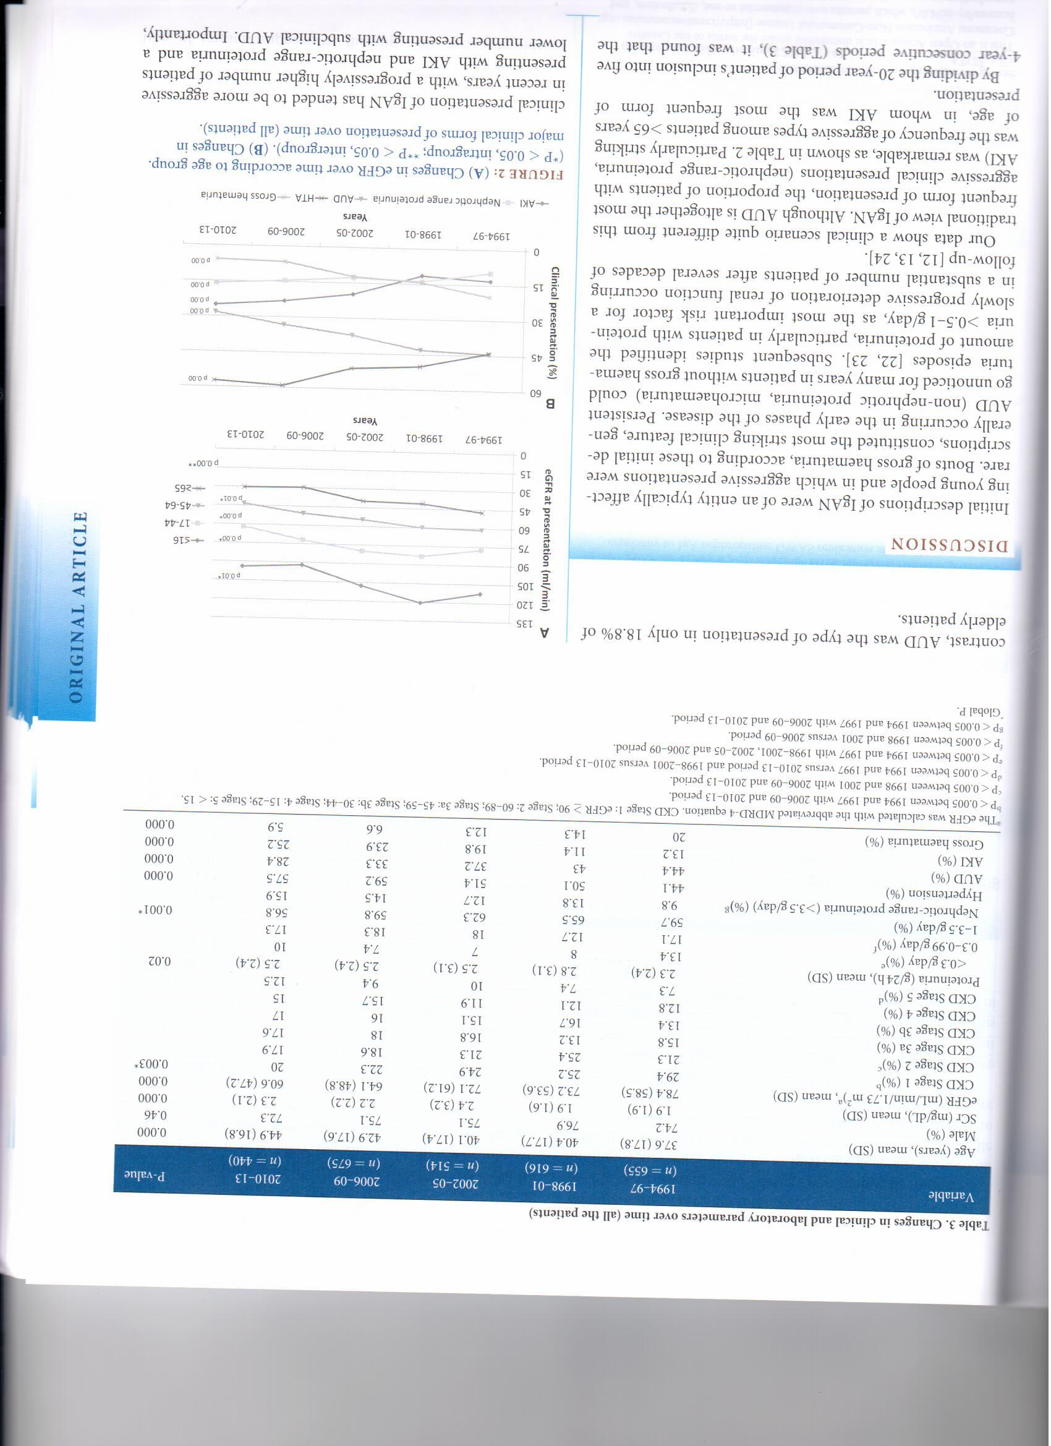

Slide 17
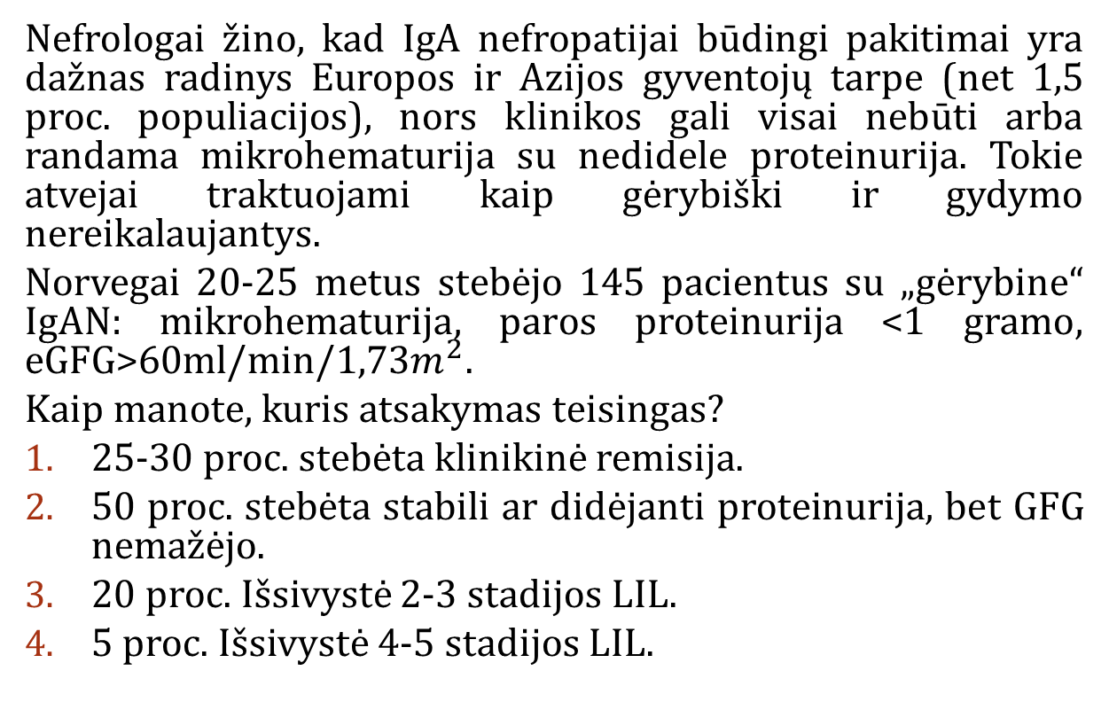
6 klausimas
Nefrologai žino, kad IgA nefropatijai būdingi pakitimai yra dažnas radinys Europos ir Azijos gyventojų tarpe (net 1,5 proc. populiacijos), nors klinikos gali visai nebūti arba randama mikrohematurija su nedidele proteinurija. Tokie atvejai traktuojami kaip gėrybiški ir gydymo nereikalaujantys.
Norvegai 20-25 metus stebėjo 145 pacientus su „gėrybine“ IgAN: mikrohematurija, paros proteinurija <1 gramo, eGFG>60ml/min/1,73$m^{2}.$
Kaip manote, kuris atsakymas teisingas?
25-30 proc. stebėta klinikinė remisija.
50 proc. stebėta stabili ar didėjanti proteinurija, bet GFG nemažėjo.
20 proc. Išsivystė 2-3 stadijos LIL.
5 proc. Išsivystė 4-5 stadijos LIL.

Slide 18
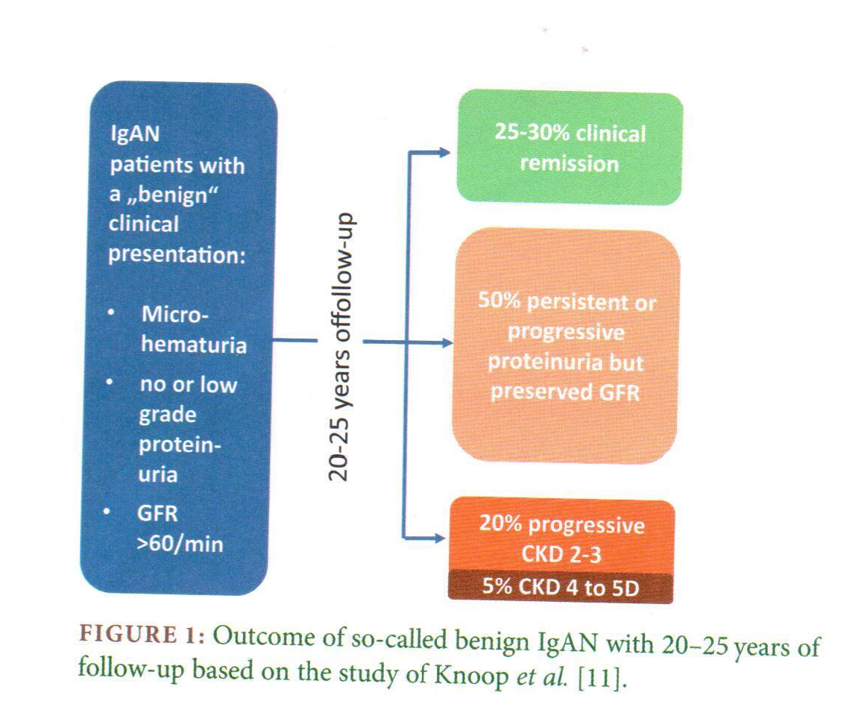
6 klausimo atsakymas (I)
Visi atsakymai teisingi.
Šaltiniai: Knoop T. et oth. NDT, November 2017, vol. 32, No 11, 1841-1850
U. Kunter, J. Floege, ten pat, 1777-1779.

Slide 19
6 klausimo atsakymai (II)
V. K. komentaras: Kažkodėl IgA linkęs atsidėti mezangiume, tą rodo gyvų donorų inkstų biopsijos – jau jų šlapimo tyrimai tikrai buvo normalūs.
Yra šalių (Japonija), kur mokinukams kasmet atliekami šlapimo tyrimai ir lengvai ryžtamasi inkstų biopsijoms – ten IgAN yra apie 40 proc., Europoje šis skaičius svyruoja apie 24 proc., o JAV (kur indikacijos inkstų biopsijai griežtesnės) – apie 12 proc.
Todėl kalbėti apie IgAN „gėrybiškumą“ ar „blogybiškumą“ yra sunku.
Tą patį galima sakyti apie „pusmėnulinį“ ar nefrozinį IgAN variantus, gal nėra jokio ryšio tarp IgA atsidėjimo mezangiume (kaip gana dažno) ir šių sindromų.

Slide 20
7 klausimas (I)
Viena iš glomerulų ligų yra membraninė nefropatija – nelabai jaunų pacientų liga, pasireiškianti laipsniškai didėjančia proteinurija iki nefrozinio sindromo, iki trečdalio atvejų galinti būti antrinė (lupus, vaistai, piktybinės ligos, hepatitai).
Pirminės MN atveju dažnai randami autoantikūniai prieš podocituose esančius antigenus – fosfolipazės A2 receptorius (PLA2R). Iki 30 proc. pacientų būna spontaninės remisijos, todėl nustačius MN diagnozę siūloma neskubėti su patogenetiniu gydymu. Vis tik, jeigu proteinurija didėja – reikia pradėti patogenetinį gydymą.

Slide 21
7 klausimas (II)
Jūsų nuomone, kurie teiginiai yra teisingi?
Patogenetiniam gydymui rinkčiausi KDIGO rekomenduotą C. Pontičeli schemą:
1,0 gramo metilprednizolono 3 infuzijos 3 dienas iš eilės,
27 dienos prednizolono 0,5 mg/kg per burną,
30 dienų ciklofosfamido 2 mg/kg per burną.
3 tokių 2 mėnesių kursų ciklas.
Skirčiau prednizolono 1 mg/kg per burną 3 – 6 mėn. (iki remisijos).
Skirčiau ciklosporino 6 – 12 mėn.,palaikant optimalią koncentraciją.
Skirčiau nedideles rituksimabo dozes.

Slide 22
7 klausimo atsakymas (I)
C. Pontičeli schemos efektyvumas įrodytas (nors senokai), bet schema primena greitai progresuojančio glomerulonefrito gydymą, todėl taikytina esant ryškiam nefroziniam sindromui ir kai nėra kontraindikacijų ciklofosfamidui (viso kurso suminė dozė gaunasi apie 20 – 25 gramai).
Ciklosporinas būtų mažiau žalingas ir būtų alternatyva (nors ir mažiau įrodyta) C. Pontičeli schemai.
Prednizolonas mažiau efektyvus, tas pats ir kalbant apie nedideles rituksimabo dozes.

Slide 23
7 klausimo atsakymas (II)
Italai 34 pacientus su pirmine MN gydė vienkartine 375 mg/m2 infuzija (n = 18) arba lašino rituksimabą 2 kartus.
Pilna remisija buvo 5 (14,7 proc.), dalinė – 10. (29,4 proc.), reiškia, daugiau kaip pusei MN remisijos po 12 mėn. nebuvo.
Autoriai neatmeta galimybės, kad didesnės rituksimabo dozės ar ilgesnis juo gydymas galėtų būti efektyvesnis. Įdomu, kad efektas buvo geresnis pacientams su mažesniais anti PLA2R titrais.
Šaltinis: S. Moroni et oth., NDT, October 2017, vol. 32, No10, 1691 – 1696.

Slide 24
8 klausimas
Nefrologai susiduria su sergančiais ANCA asocijuotais vaskulitais, anti GBM liga ir vadinamais „dvigubai teigiamais“ (t.y. su ANCA su anti GBM antikūnus turinčiais pacientais).
Kurie teiginiai yra teisingi?
Tai retos ligos: ANCA-asocijuotų vaskulitų incidentas (nauji atvejai per metus) yra 20:1 mln. gyventojų.
ANCA – asocijuotais vaskulitais serga vyresnio amžiaus pacientai ir jų atveju diagnozė nustatoma vėliau (nuo pirmųjų simptomų atsiradimo), lyginant su anti GBM liga.
Anti GBM ligos pradžia yra „agresyvesnė“:dažniau būna kraujavimas iš plaučių, greičiau progresuoja inkstų nepakankamumas, tačiau pasiekus remisiją ligos paūmėjimai nebūdingi.
„Dvigubai teigiami“(anti GBM ir ANCA) pacientai, aktyviai gydant, dažniau tampa „nepriklausomi“ nuo dializės ir jų inkstų išgyvenamumas ilgesnis nei sergančių anti GBM liga.
Visų trijų pacientų grupių (ANCA, anti GBM ir „dvigubų“ išgyvenamumas yra vienodas).

Slide 25
8 klausimo atsakymas
Didžiausias iki šiol retrospektyvinis šių retų patologijų tyrimas (2000-2013 m., 4 centrai D. Britanijoje, Švedijoje ir Čekijoje): 568 pacientai su ANCA asocijuotu vaskulitu, 41 – su anti GBM liga, 37 - „dvigubi“ (ANCA + anti GBM antikūnai).
Visi 5 atsakymai teisingi.
Dvigubai teigiami pacientai yra „hibridiniai“: reikalauja ankstyvo ir labai aktyvaus gydymo (taip kaip anti GBM liga) ir ilgo sekimo bei palaikomosios imunosupresijos (kaip ANCA-asocijuoti vaskulitai)
Šaltinis: S.P. McAdoo et. oth. Patients double-seropositive for ANCA and anti-GBM antibodies have varied renal survival, frequency of relapse, and outcomes compared to single-seropositive patients. K.I., September 2017, vol. 92, issue 3, 693-702.

Slide 26
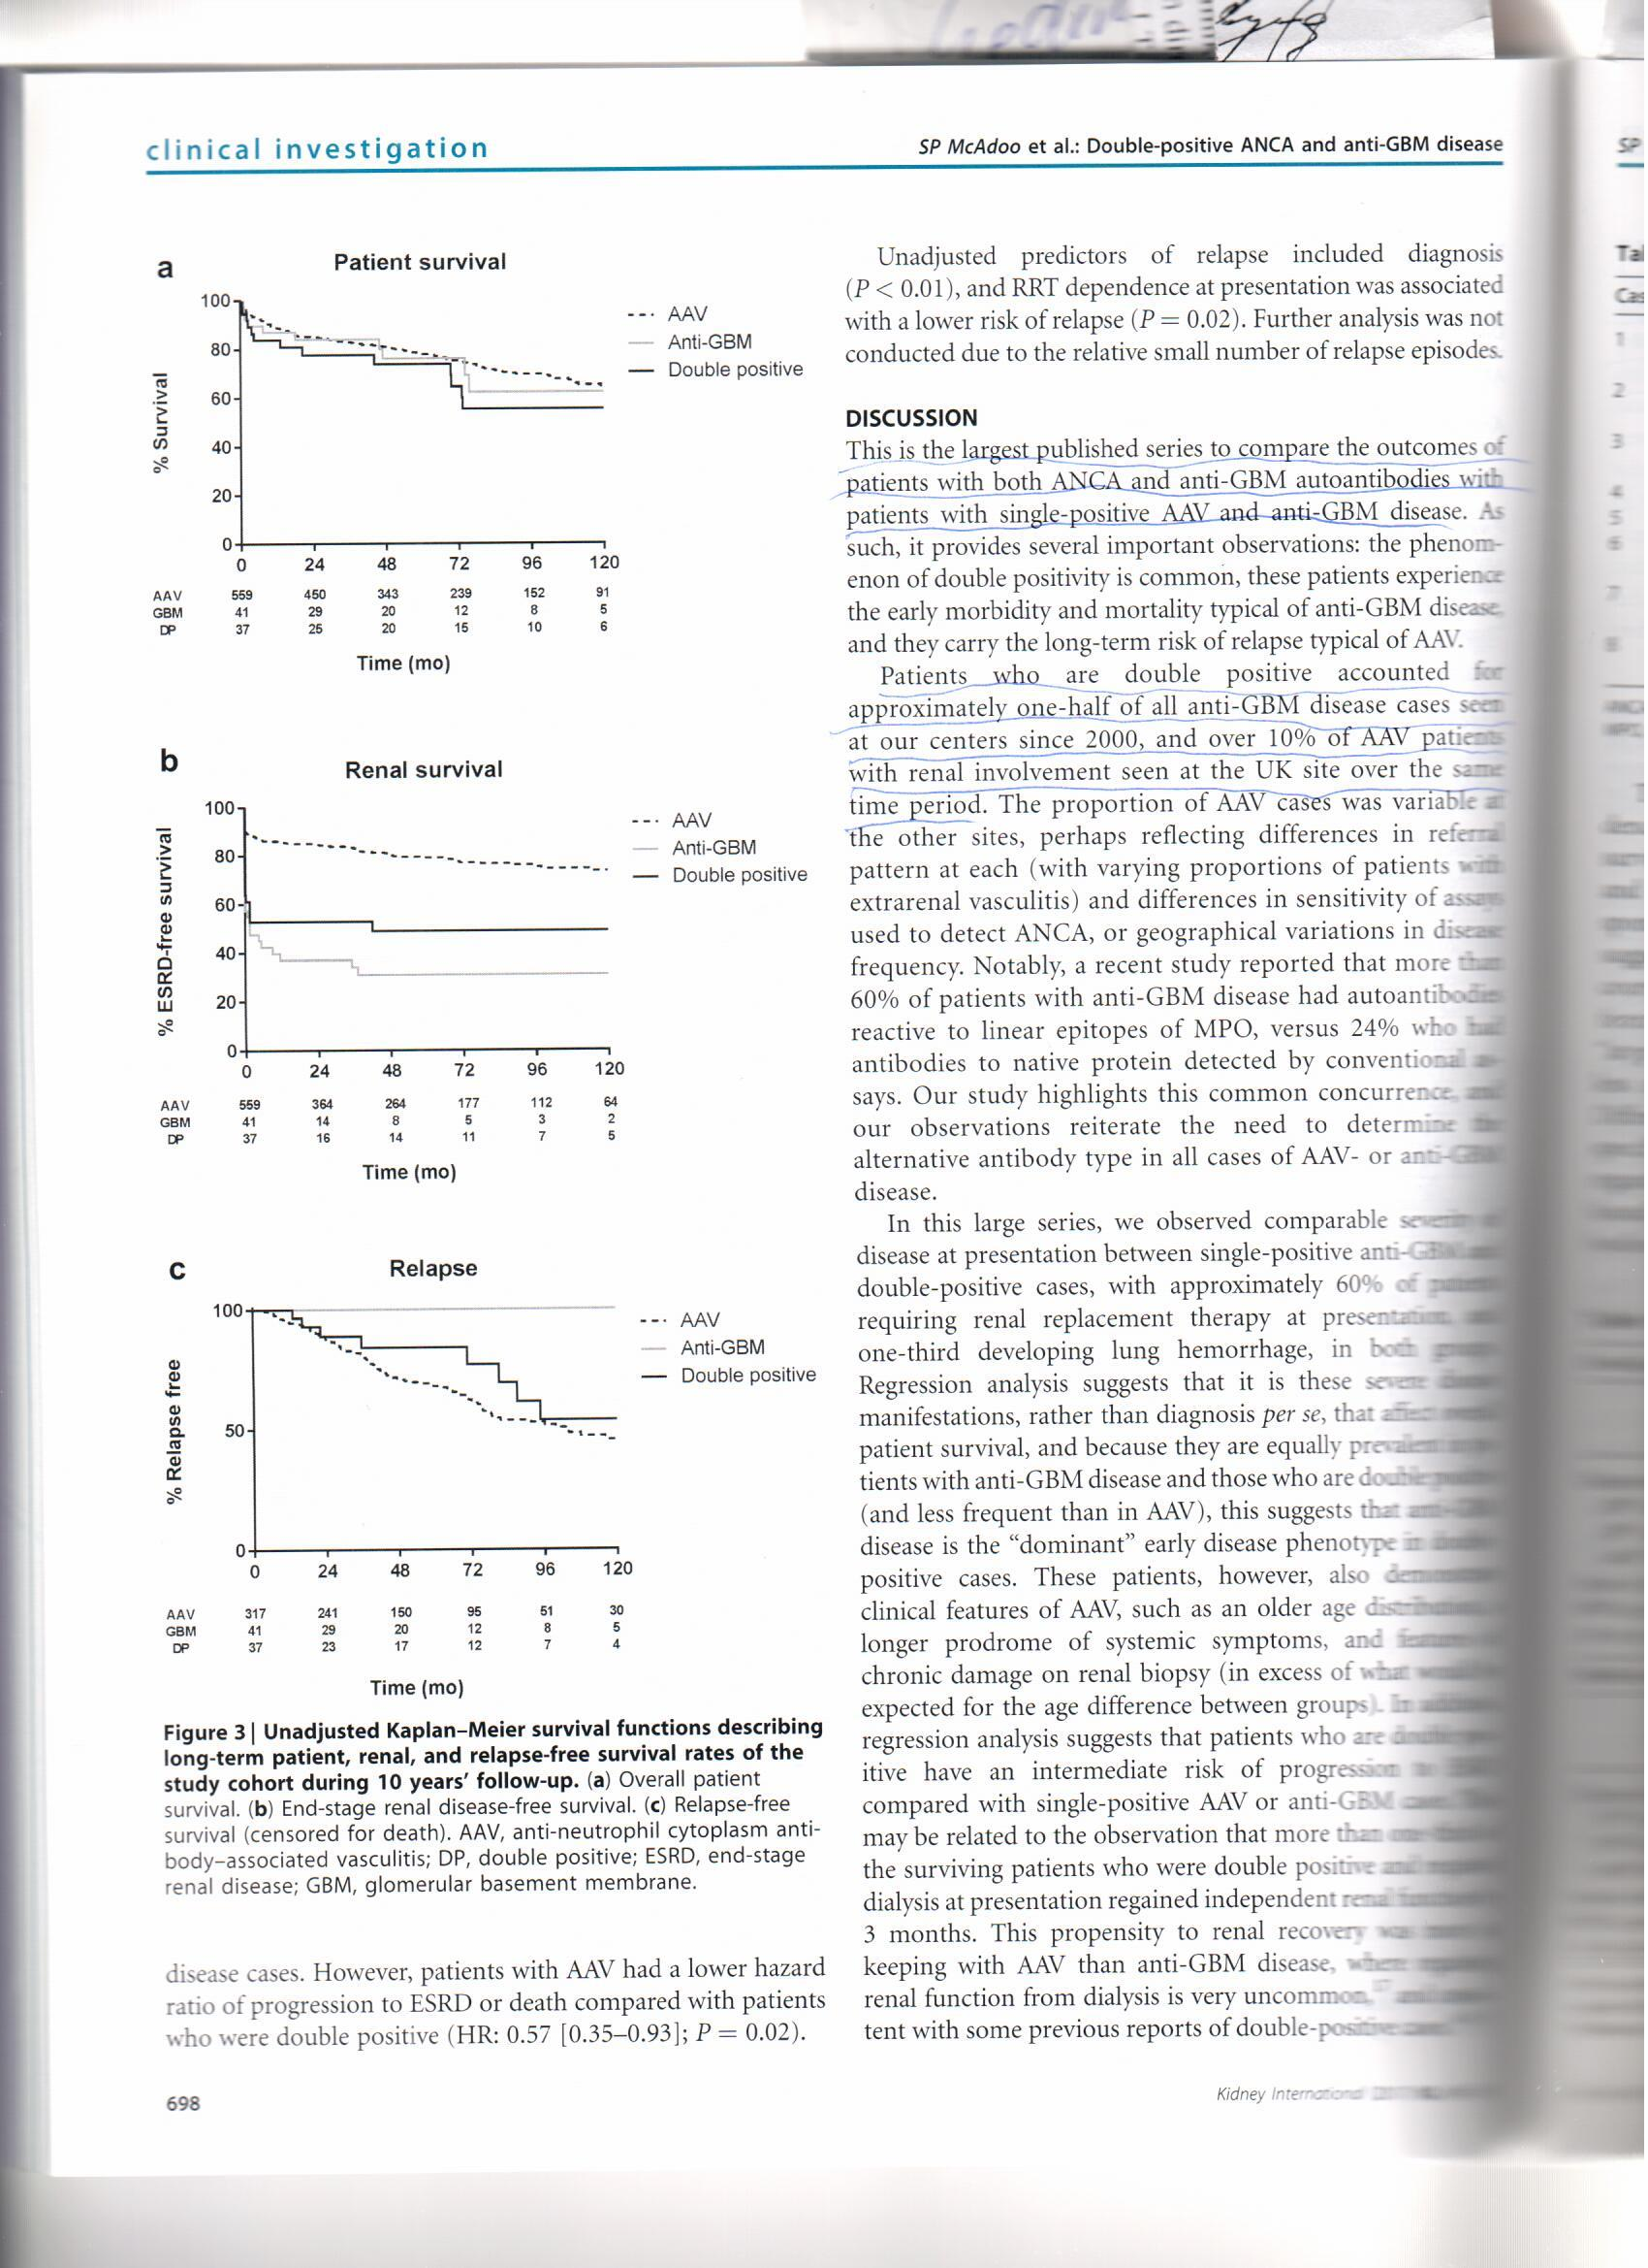

Slide 27
9 klausimas
Koks prieskonis galėtų būti nefroprotekcinis?
Takažolė
Ciberžolė
Cinamonas
Mairūnas
Raudonėlis
Gelsvė

Slide 28
9 klausimo atsakymas
Labai rimti nefrologai Peter Stenvinkel (Švedija) ir Volker H. Haase (JAV) komentuoja tame pačiame NDT numeryje spausdinamą straipsnį apie tai, kad uremija sukelia riebalinio audinio uždegimą bei raumenų ląstelių mitochondrijų disfunkciją (labai teorinį).
Gale labai įdomus (kulinarine-nefrologine prasme) sakinys: „Since curcumin prevents mitochondrial disturbances in diabetic (31) and 5/6 nephrectomy (32) animal models, has anti-inflamatory effects in humans (33), protects against hypoxic injury (34), has nephroprotective effects via suppression of inflammasomes (35) and inhibits HIF sinthesis (36), this non-toxic ginger-like plant (Figure 2) would be of particular interest to evaluate in ESRD“ (citatos pabaiga)
Teisingas atsakymas – 2.
Ciberžolė yra mano mėgstamas prieskonis, todėl tikiu autoriais. Įdomu, kad tik iš nefrologinio žurnalo sužinojau, kad ciberžolė ne žolė, o šaknis.
Šaltinis: P. Stenwinkel, V. H. Haase. Inflamed fat and mitochondrial dysfunction in end-stage renal disease links to hypoxia-could curcumin be of benefit? NDT, June 2017, vol. 32, № 6, 909-912.

Slide 29
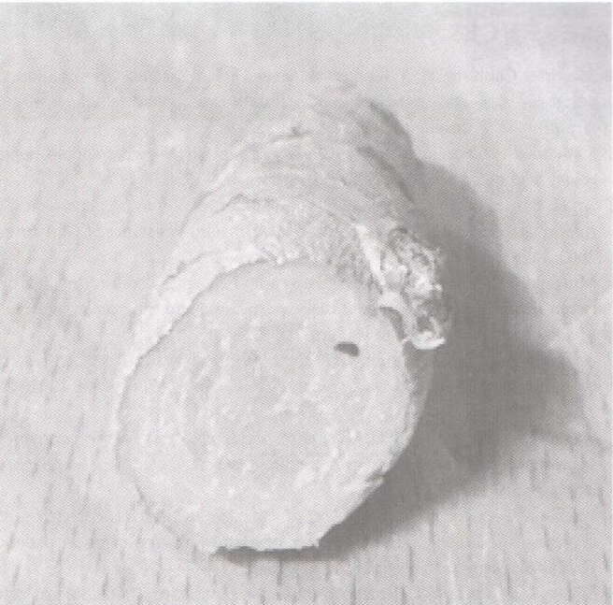

Slide 30
10 klausimas (I)
50 m.a. afroamerikietė kreipėsi į nefrologus pablogėjus inkstų funkcijai (eGFG 32 ml/min.). Rasta hipokalemija, hipofosfatemija, lengva anemija (Hb 94 g/l). Tiriant rasta aminoacidurija, padidėjęs fosforo ir kalio kiekis šlapime.
Koks tai sindromas?

Slide 31
10 klausimo atsakymas (I)
Aišku – Fanconi, t.y. proksimalinių kanaliukų, kur reabsorbuojasi iš pirminio šlapimo gliukozė, kalis, fosforas ir t. t. pakenkimas.

Slide 32
10 klausimas (II)
Kodėl šis sindromas išsivystė 50 m. amžiaus moteriai?

Slide 33
10 klausimo atsakymas (II)
Ši juodaodė suvalgydavo 800 g. vištienos (180 g. baltymo) per dieną. Įtartas apsinuodijimas arsenu, nes iki 2015 m. JAV į pašarus paukščiams ir gyvuliams buvo dedamas roksarzonas (organinis arseno preparatas). Šios moters paros šlapime rasta padidėjusi arseno koncentracija – 120,6 µg/24 val. (norma iki 50 µg/24 val.). Ėmus vištieną valgyti saikingau, pacientė pasveiko.
V.K. komentaras – įdomu, kuo šeria mūsų vištas? Dėl viso ko nerekomenduočiau kasdien suvalgyti po vištą.
Šaltinis: A. Sekar et oth. Adult – onset tubule dysfunction. AJKD, January 2018.

